Slide 1
Kommunikation og Medarbejderes daglige interaktion
Kapitel 4
Brian L. Due, Mie Femø Nielse og Jeanette Landgrebe

Slide 2
Indhold
Kommunikation på 2 måder
Kommunikationssyn
Tre paradigmer for kommunikation
De tre paradigmer illustreret
Paradigme 3
Valget af paradigme i praksis
Paradigme 3: inspiration fra netværksteori
Samtaleanalyse
Eksempel på en transskription
At læse en transskription
Turtagningssystemet
Interaktion som multimodale handlinger
Succesfuld kommunikation

Slide 3
Kommunikation på 2 måder
Kommunikation forstår vi på den ene side som skriftlig og mundtlig kommunikation fra en virksomhed til dens stakeholdere. Stakeholdere kan fx være interne medarbejdere i virksomheden eller eksterne samarbejdspartnere, kunder, meningsdannere og organisationer uden for virksomheden, som man forsøger at ramme med strategiske kommunikationsløsninger via fx kampagner, taler, strategipapirer og lignende.
På den anden side forstår vi også kommunikation som den daglige interaktion imellem mennesker i teams, på møder og i afdelinger, der ofte ikke har nogen strategisk ramme, men derimod blot er naturlig interaktion af varierende formel og uformel karakter.

Slide 4
Kommunikationssyn
Tilgang: interaktionsteoretisk, detaljeorienteret og eksemplarisk
interaktionistisk, fordi vi mener, de daglige interaktionelle handlinger har stor betydning;
detaljeorienteret, fordi vi mener, at betydning og mening ofte også findes i detaljerne;
eksemplarisk, fordi vores pointer er baseret på store mængder eksempler og data fra mange forskellige steder i verden.

Slide 5
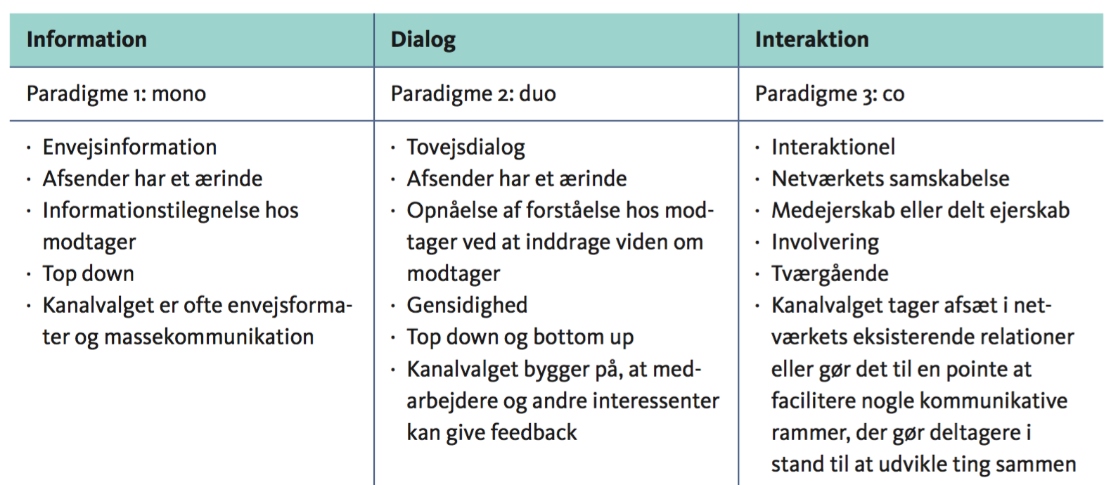
Tre paradigmer for kommunikation

Slide 6
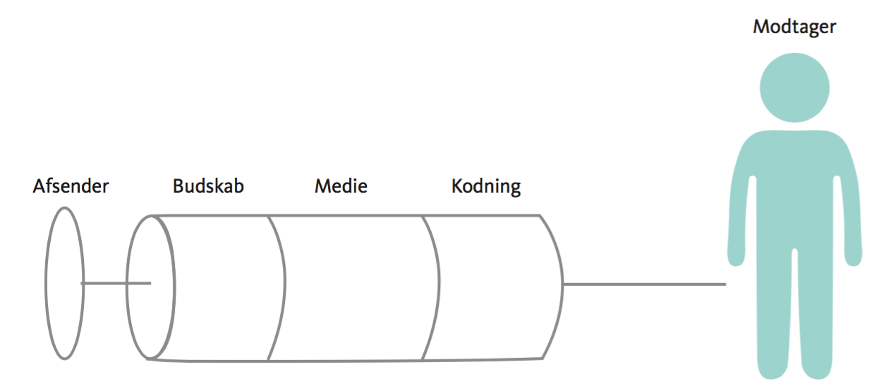
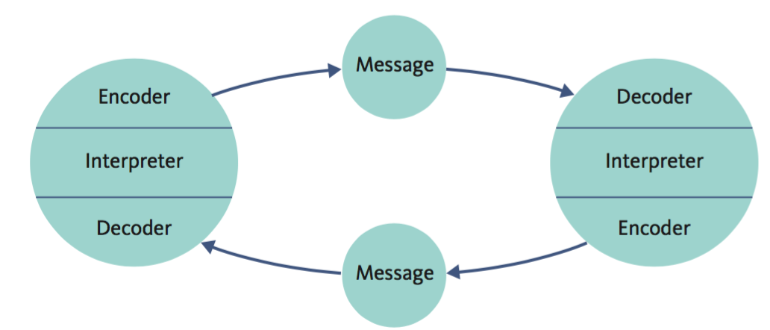
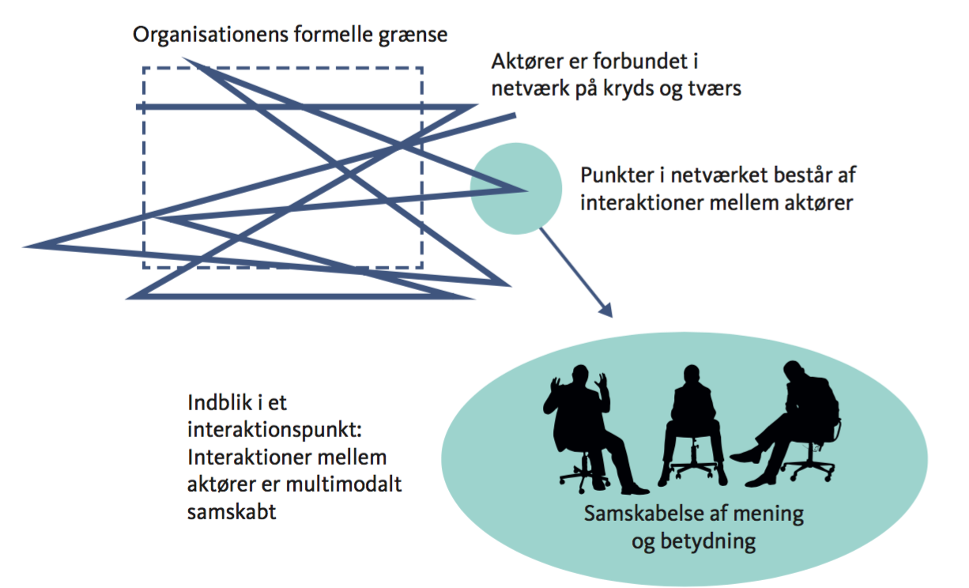
De tre paradigmer illustreret
P2
P1
P3

Slide 7
Paradigme 3
Kommunikation som konstituerende: communication as constitutive (CCO) (Weick 1995; Cooren m.fl. 2011). Inspirationen til analyser og forståelser af kommunikation kan komme fra konversationsanalyse, retorik, sproghandlingsteori, semiotik, netværksanalyse og lignende teorier med fokus på social handling (Cooren m.fl. 2011: 1153), fordi sprogets rolle i produktion og betydningsskabelse er afgørende.
Alt kommunikerer potentielt betydning afhængigt af den mening, mennesker tilskriver det. Det gør handling til et helt centralt omdrejningspunkt i denne teoretiske tilgang. Af den grund kan man også med rette tale om kommunikationshandlinger.

Slide 8
Valget af paradigme i praksis
Valg af paradigme afhænger i praksis i organisationer af kommunikationsformålet og situationen.
Deskriptivt-teoretisk og analytisk tilgang til paradigmerne
Normativt-strategisk tilgang til paradigmerne
God kommunikationspraksis i en organisation består i at konstruere det rette miks mellem elementer fra de respektive kommunikationsparadigmer, der tager højde for kontekst.

Slide 9
Paradigme 3: inspiration fra netværksteori
I ANT pointeres det, at aktører er forbundet kommunikativt igennem relationer i netværk. En aktør – også til tider mere teknisk kaldet en aktant, som det kendes fra Greimas’ semiotik og aktantmodel (1987) – er en hvilken som helst enhed, som spiller en rolle, dvs. som de andre aktører i netværket anerkender, tager højde for eller påvirkes af. Et menneske såvel som en laboratorierotte eller et vejrfænomen kan være en aktør i ANT
Et eksempel på et netværk er en international virksomhed, der inkluderer medarbejdere, ledere, bygninger, teknologier, procedurer, papirer, borde, stole osv. Sammen udgør disse et løst defineret netværk, der ikke har faste grænser, fordi hver relation også let har en relation til noget uden for organisationen. Virksomhedens grænse er derfor ikke fast defineret, men dog stadig tydelig som en fortætning i netværket af mange aktører, der forbinder sig

Slide 10
Samtaleanalyse
Inden for det overordnede communication as constitutive-perspektiv (CCO) har vi specifikt fokus på den mikrosociologiske og sprogvidenskabelige forskningsdisciplin kaldet samtale- eller konversationsanalyse, conversation analysis
CA har sine rødder i Erving Goffmans symbolske interaktionisme (Goffmann 1959, 1967, 1974) og i Harold Garfinkels etnometodologi (Garfinkel 1967). Metoden blev grundlagt af Harvey Sacks i 60’erne og op igennem 70’erne
CA er en metode, der undersøger samtalepartneres egne praksisser og perspektiver, eller det, man med andre ord kan forklare som samtalepartneres egen kommunikerede forståelse af, hvad der foregår i interaktionen med andre (Heritage 1984; Schegloff 1984).

Slide 11
Samtaleanalyse
CA er en pragmatisk akkumuleret teori, der udsiger noget om, hvordan handlinger, fx sproglige, gør noget i verden.
Det er en central pointe, at selv de mest tilsyneladende fastlåste strukturer i samfund og organisationer også er interaktionelt skabt og løbende genskabes gennem lokal (re)produktion.
Grundlæggerne af samtaleanalysen insisterede på at dokumentere interaktionen mellem samtaleparter. Derfor er optagelser af lyd og billeder afgørende i analysen, hvor det sagte og gjorte nedskrives i detaljerede transskriptioner, så man til enhver tid kan genkalde sig ret præcist, hvad der skete, hvordan det skete, og hvornår det skete.

Slide 12
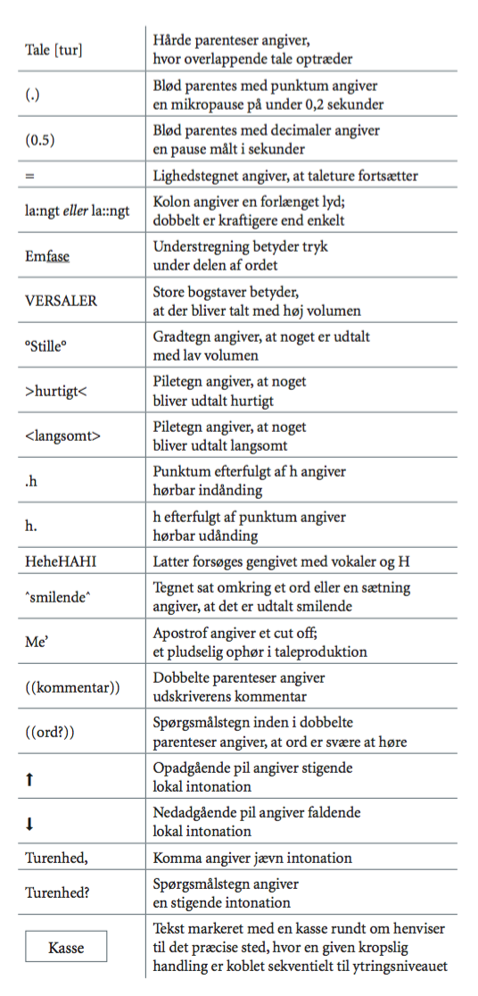
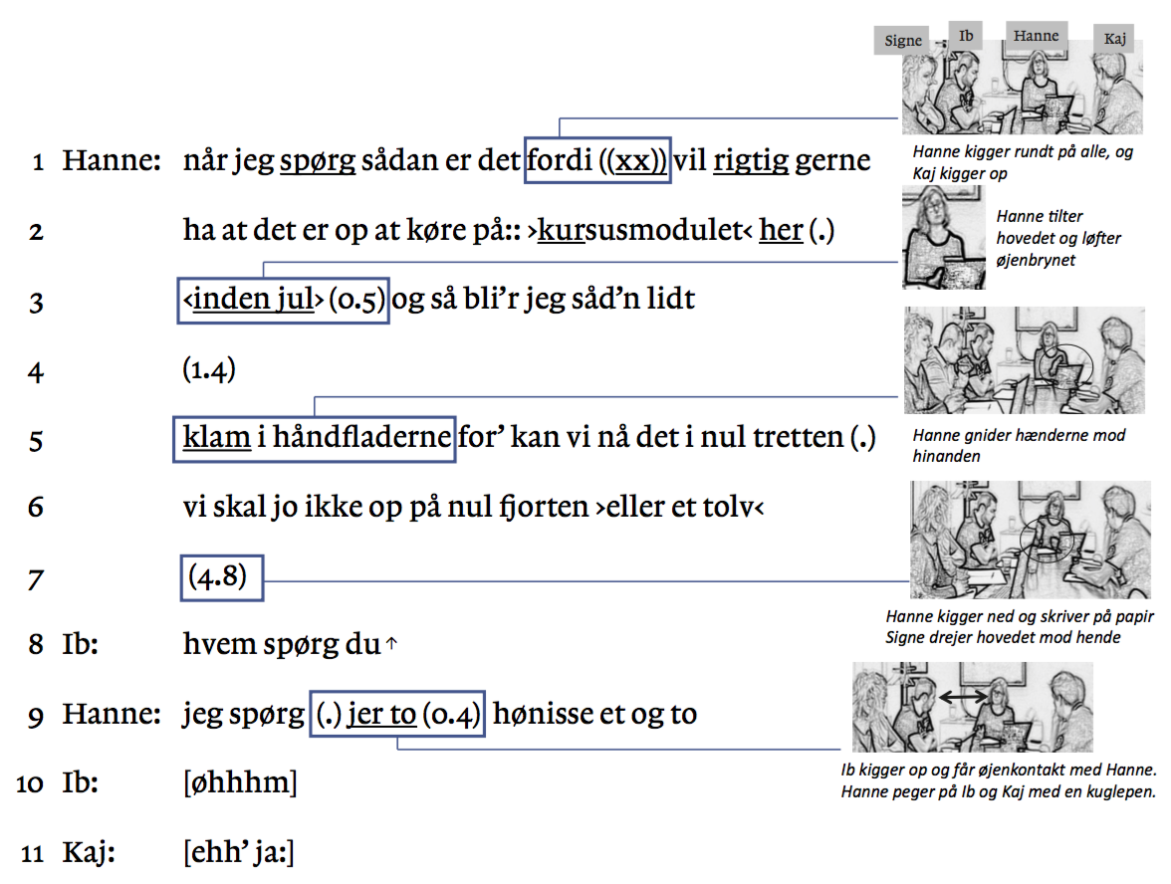
Eksempel på en transskription

Slide 13
At læse en transskription
Samtale foregår udspændt i tid, og typisk taler en ad gangen. Dette forhold viser transskriptionen ved at have nummererede linjer, og taleres bidrag følger efter hinanden i kronologisk rækkefølge med navns nævnelse, som vi her har anonymiseret. At læse en transskription er lidt ligesom at læse et teatermanuskript med forskellige replikker.
Samtale er ikke grammatisk korrekt, og der kan ligge vigtig betydning gemt i den pointe. Derfor er transskriptioner heller ikke grammatisk korrekte, men ord skrives nogenlunde, som de udtales.
Samtale er sjældent monoton, men består fx af °lav° udtale, HØJ udtale, >hurtig< udtale, <langsom> udtale, u::::dstrakt udtale eller med intonation, der går op↑ eller ned↓. Og mennesker taler ofte i munden på hinanden (overlap [ ]) og holder pauser. Pauser er markeret med tal i parentes. Fx betyder (0.4), at der er en pause på 0.4 sekunder. Pauser på over 1 sekund (1.0) er lang tid i social interaktion (Jefferson 1983).
Samtale består også af krop og ting, der har betydning på bestemte tidspunkter i samtalen. Derfor vil transskriptioner ofte også indeholde billeder, der viser, præcist hvor i samtalen en kropslig handling foregår – eller alternativt blot parentetiske beskrivelser af, hvad der sker visuelt, fx ((han drejer hovedet)).

Slide 14
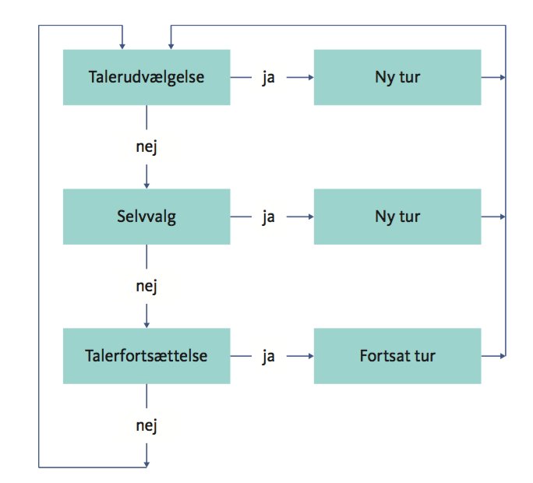
Turtagningssystemet
I hovedværket A simplest systematics for the organization of turn-taking for conversation fra 1974 etablerer Sacks, Schegloff og Jefferson det såkaldte turtagningssystem.
Taleture: En taletur er det samme som en ytring, dvs. at nogen siger noget.
Turtagning: At tage en tur betyder, at man tager ordet, og turtagning beskriver det fænomen, at folk skiftes til at sige noget, og at de undervejs har en metode til at finde ud af, hvis tur det er til at sige noget.
Sekvenser: Taleture optræder i sekvenser (Schegloff og Sacks 1973). Der findes flere typer af sekvenser, som er organiseret omkring kernen: et turpar. Et turpar er delt i to, en første del og en anden del. De kaldes typisk first pair part (FFP) og second pair part (SPP).
Repair: I de tilfælde, hvor interaktion er ved at køre af sporet på en eller anden måde, vil samtaledeltagerne typisk forsøge at redde deres eget og andres ansigt eller face ved at reparere på noget.

Slide 15
Interaktion som multimodale handlinger
Multimodalitet betyder flere modaliteter. Modalitet som begreb har flere betydninger inden for forskellige teoretiske traditioner, men vi knytter an til den betydning, der stammer fra semiotikken, hvor modalitet betyder tegnsystem.
Sproget er et tegnsystem med forskellige muligheder og begrænsninger og undermodaliteter såsom prosodi, ordvalg osv., ligesom kroppen og brug af ting også er selvstændige tegnsystemer med forskellige muligheder og begrænsninger.
De mange forskellige modaliteter, der er i spil på samme tid, kaldes også for en semiotisk økologi (for en diskussion af begrebet se Due 2012: 74f). I korthed forstås økologi her som en helhed der fungerer som følge af en lang række enkeltdele (Bateson 1972). Og semiotik er her læren om tegn, hvilket kan være hvad som helst (fx tale, krop, ting), der tilskrives mening af mennesker (Peirce 1991). En semiotisk økologi er altså en sammenhæng af meningsfulde tegn.

Slide 16
Succesfuld kommunikation…
tager højde for, at form og indhold ofte samskabes og tilpasses af parterne undervejs i produktionsprocessen, fordi de kognitive og sociale ressourcer spiller sammen (Goodwin 1981, 1994; Streeck 1996): Togturen formes, mens toget kører.
indebærer typisk en eksplicit rammesætning, eller framing, af, hvad man gør, og hvorfor man gør, som man gør, så det kommunikerede så vidt muligt forstås efter hensigten (Tannen 1993): Togpersonalet (ledelsen) tydeliggør, hvilken destination toget skal til.
er dialogorienteret og inddragende (Marková m.fl. 2007): Togpersonalet spørger undervejs passagerne, hvor de vil hen.
forholder sig aktivt og refleksivt til, at betydning konstrueres og rekonstrueres løbende såvel som retrospektivt af alle involverede parter (Schegloff, Jefferson og Sacks 1977; Goodwin 1979; Schegloff 1991): Passagererne tænker sammen undervejs og gør sig tanker om, hvor de lige har været, hvor toget er på vej hen, og om det er nødvendigt at skifte retning undervejs.
er så vidt muligt klart og økonomisk og uden forstyrrende bibetydninger og bekvemme smuthuller (Grice 1975): Passagererne kører så vidt muligt den korteste vej mellem A og B.

Slide 17
Succesfuld kommunikation…
tager, hvor det er muligt, højde for særlige aldersmæssige, uddannelsesmæssige, sproglige eller kulturelle baggrundsforhold hos deltagere i kommunikationssituationen (Teleman og Wieselgren 1982): Passagererne tager i betragtning, at landskaber er forskellige og stiller forskellige krav til kørslen og dermed, hvad der kan foretages undervejs.
tager højde for hensigtsmæssighed i valg af kanaler og medier, fx video, brev, ansigt-til-ansigt, telefon osv. (Trevino, Lengel og Daft 1987): Passagererne tilpasser sig det faktum, at forskellige slags skinner, lokomotiver og vogntyper giver forskellige muligheder for togets fremdrift.

